Slide 1

LLM PER SO ESPERIMENTO 1.0 (PRIMA PRESENTAZIONE)
Tesi di laurea magistrale in Software Security
Andrea Esposito, M63001650
(25/02/2026)

Slide 2
TRACCIA
Esperimento 1.0 (compilano ed eseguono, alcuni hanno errori dell’output, e altri sono ok):
LLM ha solo il testo della traccia, e il codice dello studente
si esegue il codice dello studente, si ottiene output
si chiede se output è coerente con il testo della traccia (si basa su template prompt generico)
verifichiamo queste cose:
se il programma esegue correttamente (si/no)
se il problema rilevato è effettivamente il vero problema (gli chiediamo una diagnosi testuale – usiamo un LLM giudice per valutare la diagnosi, confrontato con le regole basate sull’output)
se l’output del programma è riscontrato essere errato, gli chiediamo dove sia il problema nel codice (manca al momento una ground truth – potremmo usare un giudice LLM che confronta con la soluzione corretta)

Slide 3
ANALISI INIZIALE
Si è scelto di partire con l’analisi dall’Esercitazione 5 (Server Multithread).
Ci sono in totale 110 studenti partecipanti.
Ogni studente ha implementato 3 esercizi:
remote_procedure_call
server_aggregatore_thread
un_primo_esempio_di_server_multithread

Slide 4
RACCOLTA DATI
Gli esercizi consegnati dagli studenti sono stati raccolti e scaricati in locale utilizzando WSL, così da operare in un ambiente Linux coerente con quello di esecuzione e test.
Il download delle repository è stato effettuato tramite GitHub Classroom, sfruttando la Classroom CLI ufficiale. In particolare, è stato utilizzato il tool gh.
In questo modo è stato possibile ottenere una copia completa e strutturata delle sottomissioni, pronta per la fase di compilazione, esecuzione dei test e analisi automatizzata tramite script Python e modelli LLM.

Slide 5
SCELTE DI SVILUPPO
Script Python utilizzato per la scansione automatica dei 110 studenti, che include:
Compilazione via make.
Esecuzione test automatici attraverso script bash presenti nelle rispettive cartelle « .test ».
LLM Ollama per l’analisi degli esercizi oltre che giudizio della diagnosi (LLM Judge), tramite API REST locale e metodo HTTP POST.
Scrittura risultati su file JSON.

Slide 6

PIPELINE DI ESECUZIONE
Compilazione esercizio (make)
Esecuzione esercizio e Test automatici (script bash)
Lettura Traccia (file Readme)
Raccolta codice (file .c, .h)
Costruzione Prompt LLM Primario
Query LLM Primario
Estrazione risposte LLM Primario (Parsing)
Costruzione Prompt LLM Judge
Query LLM Judge
Estrazione risposte LLM Judge (Parsing)
Salvataggio Risultati (JSON)

Slide 7
LLM PRIMARIO
Primary Model (llama3:8b): questo modello si è dimostrato essere il giusto compromesso tra prestazioni e dimensionalità, generando discreti risultati.
Tramite prompt riceve: traccia, stdout, stderr, codice.
Risponde a 3 domande:
Il programma ESEGUE correttamente? (SI/NO)
Qual è la DIAGNOSI basata SOLO su stdout/stderr?
Se errore, indica FILE + LINEA + SNIPPET precisi.
Viene vincolato a rispondere attraverso un formato predefinito, producendo:
ESECUZIONE_CORRETTA: SI oppure NO
DIAGNOSI (max 6 righe)
LOCALIZZAZIONE:
File:
Linea:
Snippet:

Slide 8
LLM JUDGE
Sfrutta lo stesso modello (llama3:8b), che si è dimostrato il più adeguato.
Tramite prompt riceve: regole YAML (necessarie per verificare che la diagnosi sia adeguata, non essendoci una ground truth attualmente, così come l’assenza della soluzione), stdout, stderr, diagnosi e localizzazione errore LLM Primario.
Verifica 2 aspetti:
Se la DIAGNOSI è coerente con stdout/stderr e con le regole YAML.
Se la LOCALIZZAZIONE dell’errore è corretta o meno.
Viene vincolato a rispondere attraverso un formato predefinito, producendo:
DIAGNOSI_CORRETTA: SI oppure NO
LOCALIZZAZIONE_CORRETTA: SI oppure NO oppure NON_VERIFICABILE
MOTIVAZIONE_GIUDICE (max 4 righe)

Slide 9
PARSING DELLE RISPOSTE E SCRITTURA RISULTATI
Attraverso le funzioni extract_primary e extract_judge, che fanno uso di regex, sfruttando le risposte in formato predefinito fornite dagli LLM viene popolato il file dei risultati in formato JSON, che contiene elementi caratterizzati da:
Username Studente
Nome esercizio
compile_success: true/false
test_success: true/false
llm_esecuzione_corretta: SI/NO
llm_diagnosi: poche righe che descrivono l’esito dell’analisi fatta dal LLM primario.
llm_localizzazione: File + Linea + Snippet
judge_diagnosi_corretta: SI/NO
judge_localizzazione_corretta: SI/NO
judge_motivazione: poche righe che motivano il fatto che la diagnosi effettuata dal LLM primario sia corretta o meno ed in tal caso la descrizione del vero problema.

Slide 10
Esempio di risultato
student | exercise | compile_success | test_success | llm_esecuzione_corretta | llm_diagnosi | llm_localizzazione | judge_diagnosi_corretta | judge_localizzazione_corretta | judge_motivazione
andrewng47 | remote_procedure_call | true | true | NO | «Il programma non esegue correttamente poiché il messaggio di risposta non viene ricevuto e la funzione `produci_con_somma` termina senza aspettare la risposta dal server.» | "File: prodcons_client.c Linea: 34 Snippet: int result = msgrcv(id_coda_risposte, &risp, sizeof(risposta_rpc) - sizeof(long), getpid(), 0); if(result < 0){ perror(\"Errore msgrcv messaggio risposta\"); exit(1); }" | SI | SI | "Il problema è nella gestione delle comunicazioni tra il client e il server, in particolare nella funzione `produci_con_somma` che non aspetta la risposta dal server."

Slide 11
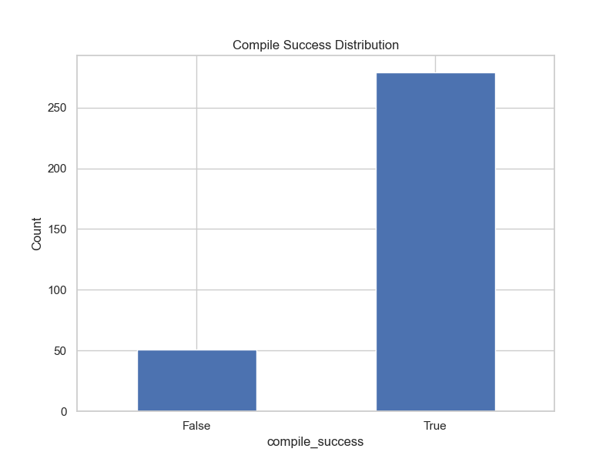
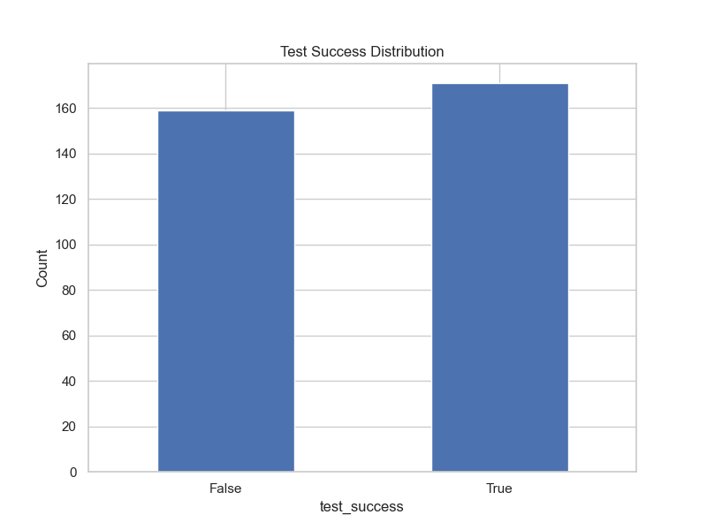
DISTIBUZIONI DI COMPILAZIONE E TEST AUTOMATICI

Slide 12

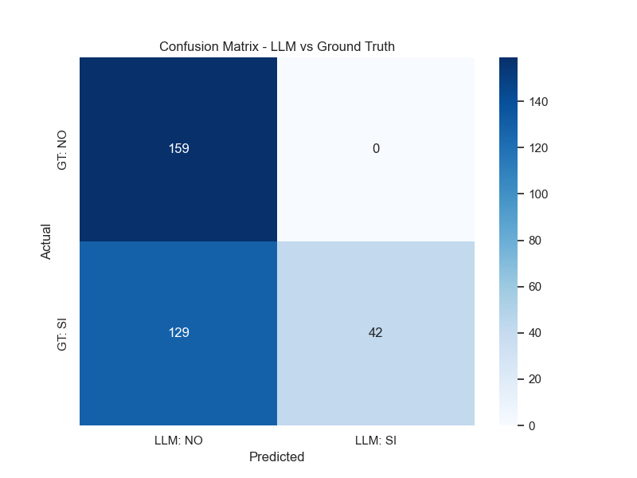



MATRICE DI CONFUSIONE (LLM PRIMARIO VS TEST AUTOMATICI)

Slide 13
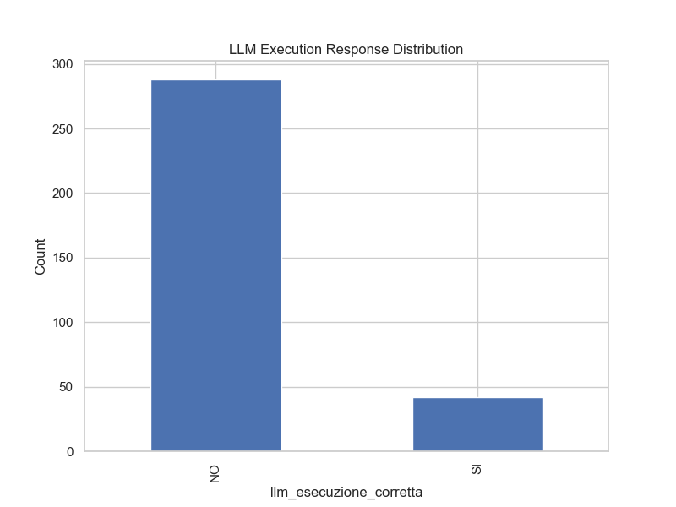
DISTRIBUZIONE RISPOSTE LLM PRIMARIO

Slide 14
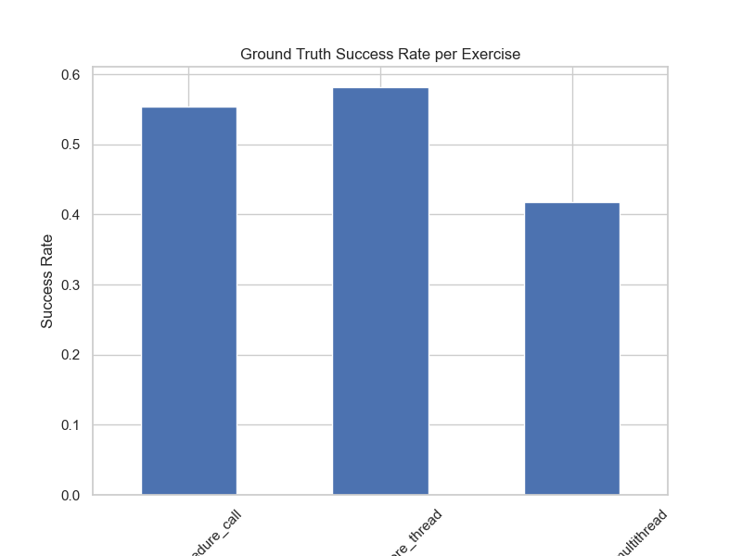
PERCENTUALE SUPERAMENTO TEST AUTOMATICI PER ESERCIZIO

Slide 15
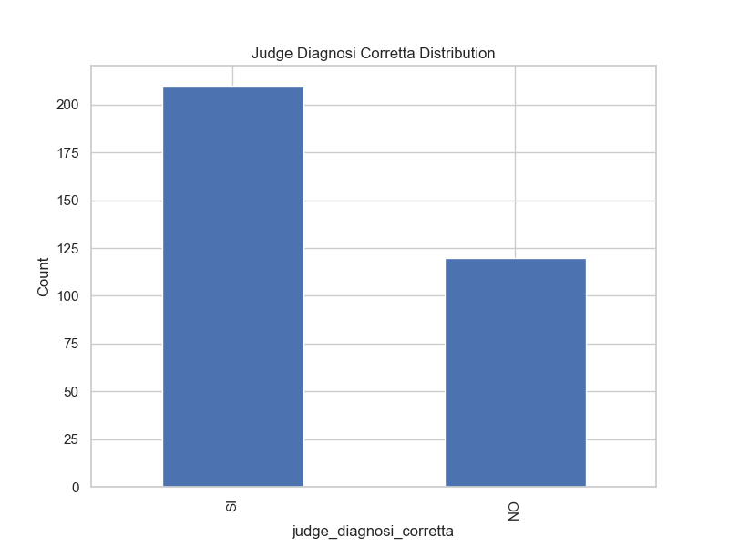
DISTRIBUZIONE VERIFICA DELLA DIAGNOSI TRAMITE LLM JUDGE
Nel 63.64 % dei casi il LLM Judge ritiene corretta la diagnosi fornita dal LLM primario.

